Slide 1

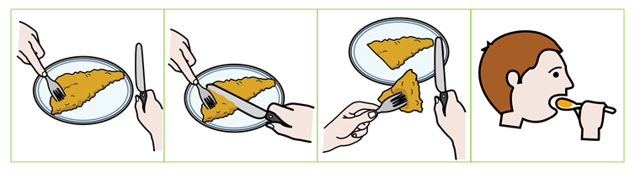
ORDENAMOS SECUENCIAS TEMPORALES
Autor pictogramas: Sergio Palao Procedencia: ARASAAC (http://arasaac.org) Licencia: CC (BY-NC-SA) Autor: Laura Tremps Zapater (CDIAT Fundación DFA).

Slide 2
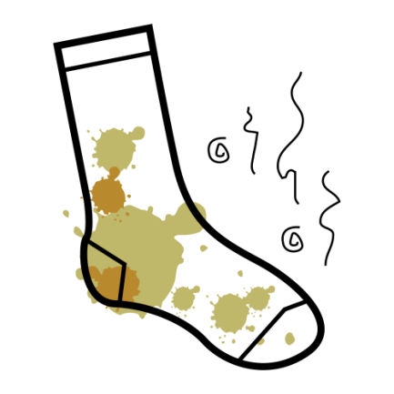




Autor pictogramas: Sergio Palao Procedencia: ARASAAC (http://arasaac.org) Licencia: CC (BY-NC-SA) Autor: Laura Tremps Zapater (CDIAT Fundación DFA).

Slide 3




Autor pictogramas: Sergio Palao Procedencia: ARASAAC (http://arasaac.org) Licencia: CC (BY-NC-SA) Autor: Laura Tremps Zapater (CDIAT Fundación DFA).

Slide 4



Autor pictogramas: Sergio Palao Procedencia: ARASAAC (http://arasaac.org) Licencia: CC (BY-NC-SA) Autor: Laura Tremps Zapater (CDIAT Fundación DFA).

Slide 5
Autor pictogramas: Sergio Palao Procedencia: ARASAAC (http://arasaac.org) Licencia: CC (BY-NC-SA) Autor: Laura Tremps Zapater (CDIAT Fundación DFA).

Slide 6


Autor pictogramas: Sergio Palao Procedencia: ARASAAC (http://arasaac.org) Licencia: CC (BY-NC-SA) Autor: Laura Tremps Zapater (CDIAT Fundación DFA).

Slide 7





Autor pictogramas: Sergio Palao Procedencia: ARASAAC (http://arasaac.org) Licencia: CC (BY-NC-SA) Autor: Laura Tremps Zapater (CDIAT Fundación DFA).

Slide 8


Autor pictogramas: Sergio Palao Procedencia: ARASAAC (http://arasaac.org) Licencia: CC (BY-NC-SA) Autor: Laura Tremps Zapater (CDIAT Fundación DFA).

Slide 9



Autor pictogramas: Sergio Palao Procedencia: ARASAAC (http://arasaac.org) Licencia: CC (BY-NC-SA) Autor: Laura Tremps Zapater (CDIAT Fundación DFA).

Slide 10



Autor pictogramas: Sergio Palao Procedencia: ARASAAC (http://arasaac.org) Licencia: CC (BY-NC-SA) Autor: Laura Tremps Zapater (CDIAT Fundación DFA).

Slide 11

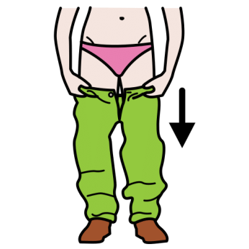


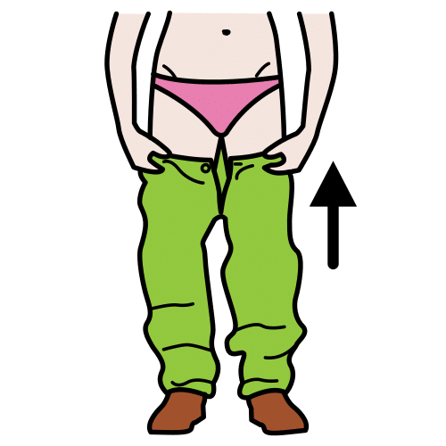
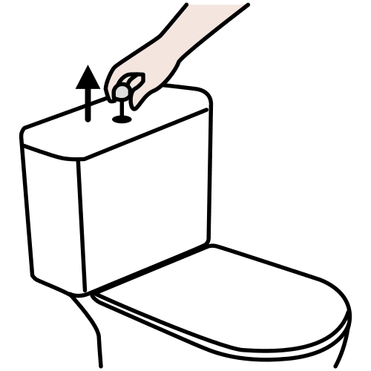

Autor pictogramas: Sergio Palao Procedencia: ARASAAC (http://arasaac.org) Licencia: CC (BY-NC-SA) Autor: Laura Tremps Zapater (CDIAT Fundación DFA).

Slide 12



Autor pictogramas: Sergio Palao Procedencia: ARASAAC (http://arasaac.org) Licencia: CC (BY-NC-SA) Autor: Laura Tremps Zapater (CDIAT Fundación DFA).

Slide 13

Autor pictogramas: Sergio Palao Procedencia: ARASAAC (http://arasaac.org) Licencia: CC (BY-NC-SA) Autor: Laura Tremps Zapater (CDIAT Fundación DFA).

Slide 14

Autor pictogramas: Sergio Palao Procedencia: ARASAAC (http://arasaac.org) Licencia: CC (BY-NC-SA) Autor: Laura Tremps Zapater (CDIAT Fundación DFA).

Slide 15

Autor pictogramas: Sergio Palao Procedencia: ARASAAC (http://arasaac.org) Licencia: CC (BY-NC-SA) Autor: Laura Tremps Zapater (CDIAT Fundación DFA).

Slide 16



Autor pictogramas: Sergio Palao Procedencia: ARASAAC (http://arasaac.org) Licencia: CC (BY-NC-SA) Autor: Laura Tremps Zapater (CDIAT Fundación DFA).

Slide 17



Autor pictogramas: Sergio Palao Procedencia: ARASAAC (http://arasaac.org) Licencia: CC (BY-NC-SA) Autor: Laura Tremps Zapater (CDIAT Fundación DFA).

Slide 18



Autor pictogramas: Sergio Palao Procedencia: ARASAAC (http://arasaac.org) Licencia: CC (BY-NC-SA) Autor: Laura Tremps Zapater (CDIAT Fundación DFA).

Slide 19



Autor pictogramas: Sergio Palao Procedencia: ARASAAC (http://arasaac.org) Licencia: CC (BY-NC-SA) Autor: Laura Tremps Zapater (CDIAT Fundación DFA).

Slide 20



Autor pictogramas: Sergio Palao Procedencia: ARASAAC (http://arasaac.org) Licencia: CC (BY-NC-SA) Autor: Laura Tremps Zapater (CDIAT Fundación DFA).

Slide 21


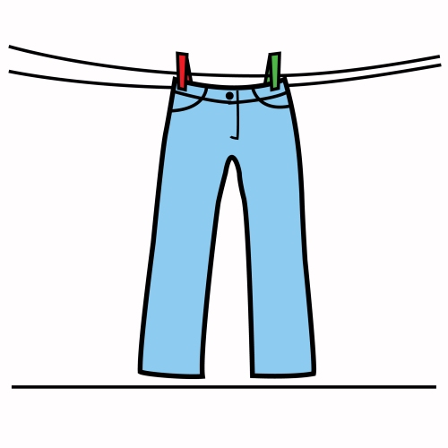
Autor pictogramas: Sergio Palao Procedencia: ARASAAC (http://arasaac.org) Licencia: CC (BY-NC-SA) Autor: Laura Tremps Zapater (CDIAT Fundación DFA).

Slide 22

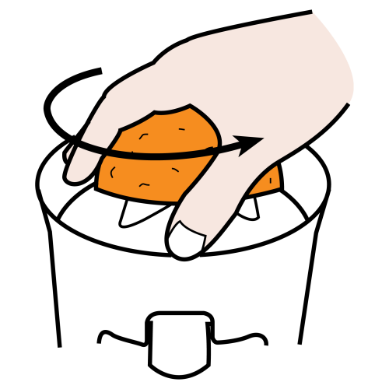

Autor pictogramas: Sergio Palao Procedencia: ARASAAC (http://arasaac.org) Licencia: CC (BY-NC-SA) Autor: Laura Tremps Zapater (CDIAT Fundación DFA).

Slide 23



Autor pictogramas: Sergio Palao Procedencia: ARASAAC (http://arasaac.org) Licencia: CC (BY-NC-SA) Autor: Laura Tremps Zapater (CDIAT Fundación DFA).

Slide 24





Autor pictogramas: Sergio Palao Procedencia: ARASAAC (http://arasaac.org) Licencia: CC (BY-NC-SA) Autor: Laura Tremps Zapater (CDIAT Fundación DFA).

Slide 25




Autor pictogramas: Sergio Palao Procedencia: ARASAAC (http://arasaac.org) Licencia: CC (BY-NC-SA) Autor: Laura Tremps Zapater (CDIAT Fundación DFA).

Slide 26




Autor pictogramas: Sergio Palao Procedencia: ARASAAC (http://arasaac.org) Licencia: CC (BY-NC-SA) Autor: Laura Tremps Zapater (CDIAT Fundación DFA).

Slide 27





Autor pictogramas: Sergio Palao Procedencia: ARASAAC (http://arasaac.org) Licencia: CC (BY-NC-SA) Autor: Laura Tremps Zapater (CDIAT Fundación DFA).

Slide 28




Autor pictogramas: Sergio Palao Procedencia: ARASAAC (http://arasaac.org) Licencia: CC (BY-NC-SA) Autor: Laura Tremps Zapater (CDIAT Fundación DFA).

Slide 29



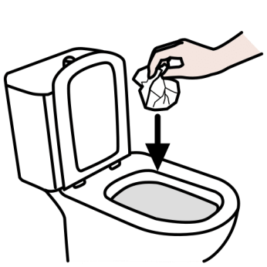

Autor pictogramas: Sergio Palao Procedencia: ARASAAC (http://arasaac.org) Licencia: CC (BY-NC-SA) Autor: Laura Tremps Zapater (CDIAT Fundación DFA).

Slide 30



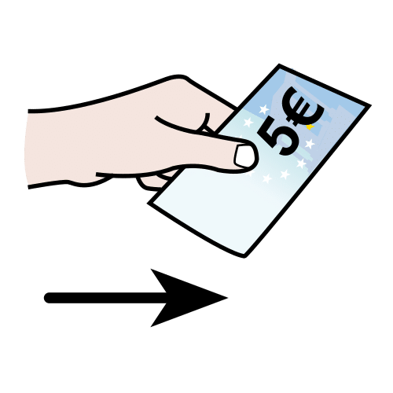

Autor pictogramas: Sergio Palao Procedencia: ARASAAC (http://arasaac.org) Licencia: CC (BY-NC-SA) Autor: Laura Tremps Zapater (CDIAT Fundación DFA).

Slide 31



Autor pictogramas: Sergio Palao Procedencia: ARASAAC (http://arasaac.org) Licencia: CC (BY-NC-SA) Autor: Laura Tremps Zapater (CDIAT Fundación DFA).

Slide 32



Autor pictogramas: Sergio Palao Procedencia: ARASAAC (http://arasaac.org) Licencia: CC (BY-NC-SA) Autor: Laura Tremps Zapater (CDIAT Fundación DFA).

Slide 33



Autor pictogramas: Sergio Palao Procedencia: ARASAAC (http://arasaac.org) Licencia: CC (BY-NC-SA) Autor: Laura Tremps Zapater (CDIAT Fundación DFA).

Slide 34



Autor pictogramas: Sergio Palao Procedencia: ARASAAC (http://arasaac.org) Licencia: CC (BY-NC-SA) Autor: Laura Tremps Zapater (CDIAT Fundación DFA).

Slide 35



Autor pictogramas: Sergio Palao Procedencia: ARASAAC (http://arasaac.org) Licencia: CC (BY-NC-SA) Autor: Laura Tremps Zapater (CDIAT Fundación DFA).

Slide 36



Autor pictogramas: Sergio Palao Procedencia: ARASAAC (http://arasaac.org) Licencia: CC (BY-NC-SA) Autor: Laura Tremps Zapater (CDIAT Fundación DFA).

Slide 37



Autor pictogramas: Sergio Palao Procedencia: ARASAAC (http://arasaac.org) Licencia: CC (BY-NC-SA) Autor: Laura Tremps Zapater (CDIAT Fundación DFA).

Slide 38

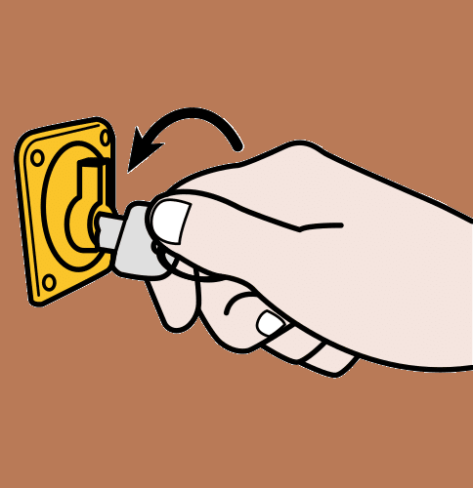
Autor pictogramas: Sergio Palao Procedencia: ARASAAC (http://arasaac.org) Licencia: CC (BY-NC-SA) Autor: Laura Tremps Zapater (CDIAT Fundación DFA).

Slide 39



Autor pictogramas: Sergio Palao Procedencia: ARASAAC (http://arasaac.org) Licencia: CC (BY-NC-SA) Autor: Laura Tremps Zapater (CDIAT Fundación DFA).

Slide 40

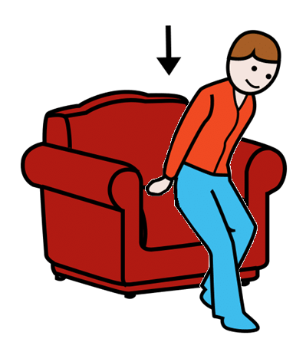

Autor pictogramas: Sergio Palao Procedencia: ARASAAC (http://arasaac.org) Licencia: CC (BY-NC-SA) Autor: Laura Tremps Zapater (CDIAT Fundación DFA).

Slide 41








Autor pictogramas: Sergio Palao Procedencia: ARASAAC (http://arasaac.org) Licencia: CC (BY-NC-SA) Autor: Laura Tremps Zapater (CDIAT Fundación DFA).

Slide 42



Autor pictogramas: Sergio Palao Procedencia: ARASAAC (http://arasaac.org) Licencia: CC (BY-NC-SA) Autor: Laura Tremps Zapater (CDIAT Fundación DFA).

Slide 43

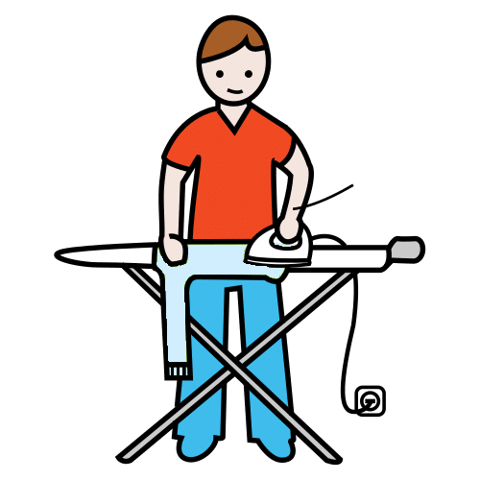

Autor pictogramas: Sergio Palao Procedencia: ARASAAC (http://arasaac.org) Licencia: CC (BY-NC-SA) Autor: Laura Tremps Zapater (CDIAT Fundación DFA).

Slide 44



Autor pictogramas: Sergio Palao Procedencia: ARASAAC (http://arasaac.org) Licencia: CC (BY-NC-SA) Autor: Laura Tremps Zapater (CDIAT Fundación DFA).

Slide 45

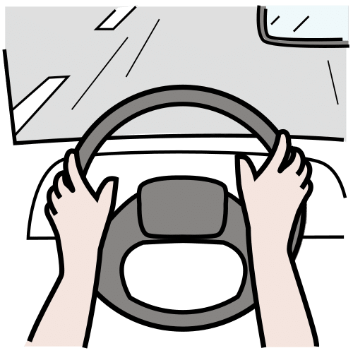
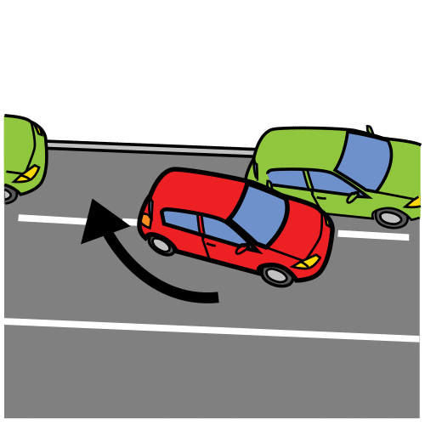

Autor pictogramas: Sergio Palao Procedencia: ARASAAC (http://arasaac.org) Licencia: CC (BY-NC-SA) Autor: Laura Tremps Zapater (CDIAT Fundación DFA).

Slide 46





Autor pictogramas: Sergio Palao Procedencia: ARASAAC (http://arasaac.org) Licencia: CC (BY-NC-SA) Autor: Laura Tremps Zapater (CDIAT Fundación DFA).

Slide 47



Autor pictogramas: Sergio Palao Procedencia: ARASAAC (http://arasaac.org) Licencia: CC (BY-NC-SA) Autor: Laura Tremps Zapater (CDIAT Fundación DFA).

Slide 48
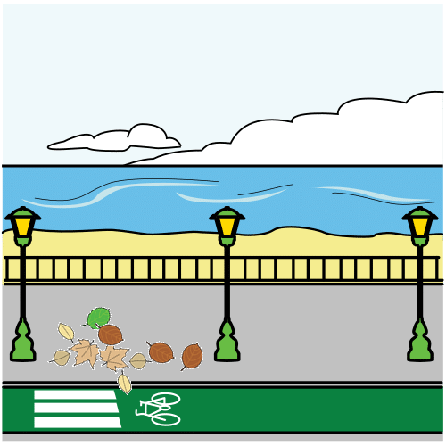
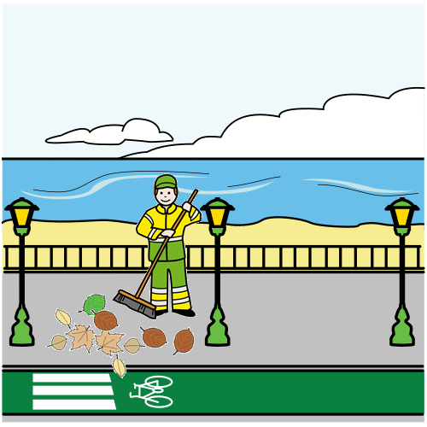
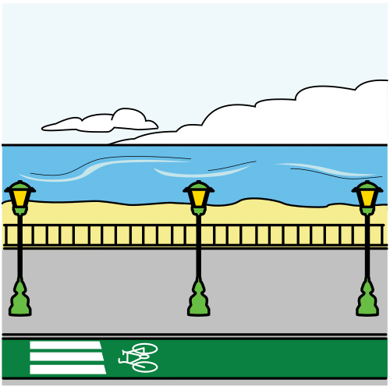

Autor pictogramas: Sergio Palao Procedencia: ARASAAC (http://arasaac.org) Licencia: CC (BY-NC-SA) Autor: Laura Tremps Zapater (CDIAT Fundación DFA).

Slide 49




Autor pictogramas: Sergio Palao Procedencia: ARASAAC (http://arasaac.org) Licencia: CC (BY-NC-SA) Autor: Laura Tremps Zapater (CDIAT Fundación DFA).

Slide 50



Autor pictogramas: Sergio Palao Procedencia: ARASAAC (http://arasaac.org) Licencia: CC (BY-NC-SA) Autor: Laura Tremps Zapater (CDIAT Fundación DFA).

Slide 51


Autor pictogramas: Sergio Palao Procedencia: ARASAAC (http://arasaac.org) Licencia: CC (BY-NC-SA) Autor: Laura Tremps Zapater (CDIAT Fundación DFA).

Slide 52



Autor pictogramas: Sergio Palao Procedencia: ARASAAC (http://arasaac.org) Licencia: CC (BY-NC-SA) Autor: Laura Tremps Zapater (CDIAT Fundación DFA).

Slide 53



Autor pictogramas: Sergio Palao Procedencia: ARASAAC (http://arasaac.org) Licencia: CC (BY-NC-SA) Autor: Laura Tremps Zapater (CDIAT Fundación DFA).

Slide 54


Autor pictogramas: Sergio Palao Procedencia: ARASAAC (http://arasaac.org) Licencia: CC (BY-NC-SA) Autor: Laura Tremps Zapater (CDIAT Fundación DFA).

Slide 55



Autor pictogramas: Sergio Palao Procedencia: ARASAAC (http://arasaac.org) Licencia: CC (BY-NC-SA) Autor: Laura Tremps Zapater (CDIAT Fundación DFA).

Slide 56



Autor pictogramas: Sergio Palao Procedencia: ARASAAC (http://arasaac.org) Licencia: CC (BY-NC-SA) Autor: Laura Tremps Zapater (CDIAT Fundación DFA).

Slide 57

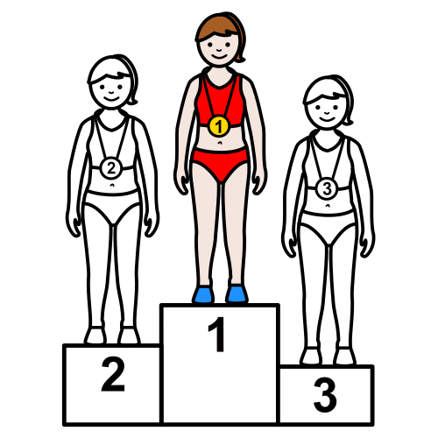

Autor pictogramas: Sergio Palao Procedencia: ARASAAC (http://arasaac.org) Licencia: CC (BY-NC-SA) Autor: Laura Tremps Zapater (CDIAT Fundación DFA).

Slide 58



Autor pictogramas: Sergio Palao Procedencia: ARASAAC (http://arasaac.org) Licencia: CC (BY-NC-SA) Autor: Laura Tremps Zapater (CDIAT Fundación DFA).

Slide 59



Autor pictogramas: Sergio Palao Procedencia: ARASAAC (http://arasaac.org) Licencia: CC (BY-NC-SA) Autor: Laura Tremps Zapater (CDIAT Fundación DFA).

Slide 60



Autor pictogramas: Sergio Palao Procedencia: ARASAAC (http://arasaac.org) Licencia: CC (BY-NC-SA) Autor: Laura Tremps Zapater (CDIAT Fundación DFA).

Slide 61



Autor pictogramas: Sergio Palao Procedencia: ARASAAC (http://arasaac.org) Licencia: CC (BY-NC-SA) Autor: Laura Tremps Zapater (CDIAT Fundación DFA).

